Slide 1
Objektovo orientované programovanie
Učiteľ: Ing. Jozef Wagner, PhD.
Učebnica: https://oop.wagjo.com/

Slide 2
OPG Teória 22
JavaFX udalosti – eventy
Typy udalostí a ich spracovanie
Capturing, Bubbling, Consuming
Udalosti v FXML

Slide 3
JavaFX udalosti
Udalosť – event – kliknutie myšou, stlačenie klávesy, zmena veľkosti okna, ...
Udalosť je objekt dediaci z triedy javafx.event.Event
Príklady tried: DragEvent, KeyEvent, MouseEvent a ScrollEvent

Slide 4
JavaFX udalosti
Každá udalosť obsahuje:
Typ udalosti ktorá nastala, napr. MouseEvent.MOUSE_CLICKED
Source (zdroj) - Kde sa práve v procese propagácie udalosti nachádzame
Target (cieľ) - ktorého ovládacieho prvku alebo iného JavaFX objektu sa udalosť týka

Slide 5
Trieda udalosti | Typy udalosti | Detaily
ActionEvent | ACTION | UI akcia (kliknutie na tlačidlo, výber menu, stlačenie enter v TextField). Signalizuje, že nastala nejaká akcia.
MouseEvent | MOUSE_CLICKED, MOUSE_PRESSED, MOUSE_RELEASED, MOUSE_MOVED, MOUSE_DRAGGED, MOUSE_ENTERED, MOUSE_EXITED | Interakcia myšou. Obsahuje dodatočné informácie o polohe a tlačidlách: getX(), getButton(), getClickCount(), isShiftDown()
KeyEvent | KEY_PRESSED, KEY_RELEASED, KEY_TYPED | Interakcia klávesnicou. Obsahuje informácie o stlačenej klávese a znaku: getCode(), getCharacter(), getText(), isControlDown()
ScrollEvent | SCROLL, SCROLL_STARTED, SCROLL_FINISHED | Užívateľ scrolluje.
TouchEvent | TOUCH_PRESSED, TOUCH_MOVED, TOUCH_RELEASED | Interakcia pomocou dotykovej obrazovky. Obsahuje pozíciu dotyku, počet dotykových bodov a iné.
WindowEvent | WINDOW_SHOWING, WINDOW_SHOWN, WINDOW_HIDING, WINDOW_HIDDEN, WINDOW_CLOSE_REQUEST | Udalosti na úrovni života aplikácie, napríklad zobrazenie alebo zatvorenie okna.

Slide 6
Spracovanie udalosti
Spracovanie udalosti má 4 fázy
Nájdenie cieľa
Vytvorenie cesty ku komponentu v stromovej štruktúre scény - scene graphu
Zachytávanie udalosti po ceste smerom od stage ku cieľu - capturing
Ošetrenie udalosti po ceste od cieľa ku stage - tzv. vybublenie - bubbling

Slide 7
Nájdenie cieľa a vytvorenie cesty
Cieľ je ovládací prvok, napr. tlačidlo, kde udalosť nastala
Udalosti z klávesnice majú cieľ ovládací prvok, ktorý je práve zvolený - anglicky focus
Pre udalosti z myši ide o prvok, na ktorom sa práve nachádza kurzor myši
Cesta je v stromovej štruktúre scény a vedie od okna - stage objektu, až po cieľ

Slide 8
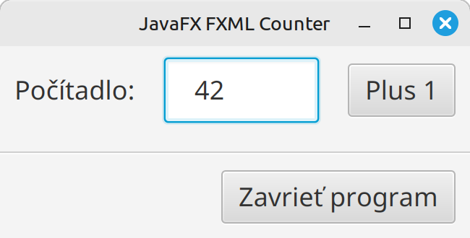
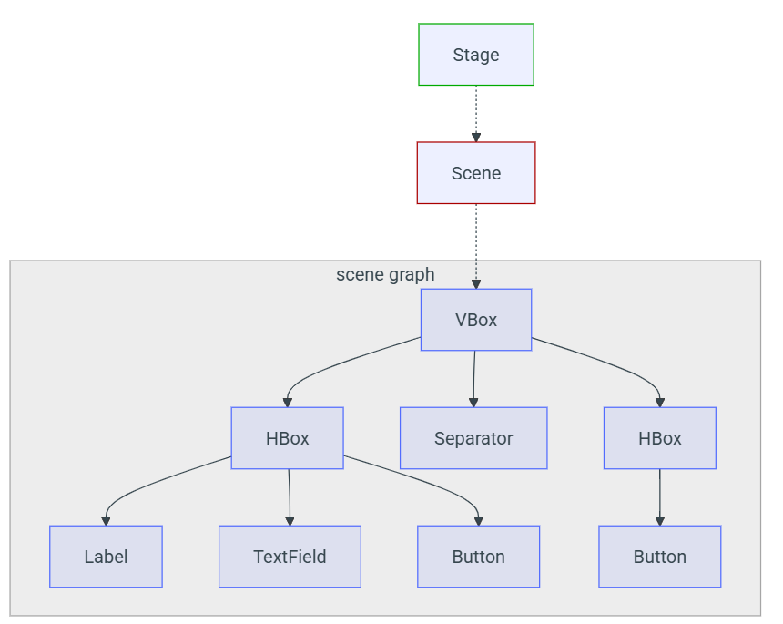

Slide 9


Slide 10




Slide 11
Zachytávanie udalosti - capturing
Udalosť je odoslaná zo stage a prechádza cestou až k cieľu.
Počas toho sa udalosť filtruje. Ak má uzol v ceste zaregistrovaný filter, tak sa vykoná.
Využitie na logovanie a blokovanie
Filter je funkcia. Zaregistrujeme ju pomocou metódy addEventFilter v komponente, cez ktorú udalosť prechádza
Source v udalosti ukazuje na uzol, na ktorom sa filter nachádza.
Cieľ sa nemení a je stále nastavený na cieľový objekt

Slide 12
Zachytávanie udalosti - capturing
hBox.addEventFilter(MouseEvent.MOUSE_CLICKED, e -> {
System.out.println("Niekto klikol myšou");
});

Slide 13
Ošetrenie udalosti - bubbling
Udalosť sa začne vracať späť po ceste v opačnom smere.
Ak má uzol zaregistrovaný handler udalostí, tento handler sa vykoná.
Väčšinou sa registruje handler na cieľovom prvku
Registrujeme pomocou metódy addEventHandler
Pomocné metódy na registráciu začínajú názvom setOn, napr. setOnMouseClicked, setOnKeyTyped atď.

Slide 14
Ošetrenie udalosti - bubbling
plus1Button.addEventHandler(ActionEvent.ACTION, e -> {
System.out.println("Plus 1 tlačidlo stlačené");
});
plus1Button.setOnAction(e -> {
System.out.println("Plus 1 tlačidlo stlačené");
});

Slide 15
Skonzumovanie udalosti - consuming
event.consume()
Spracovanie udalosti sa ukončí predčasne.
Predvolené handlery skozumujú väčšinu vstupných udalostí, hlavne tie myšou
plus1Button.setOnAction(e -> {
System.out.println("Plus 1 tlačidlo stlačené");
e.consume();
});

Slide 16
Udalosti a FXML
1. Handler funkciu vytvoríme v Controller triede aplikácie
public class Controller {
//...
@FXML
public void plus1(ActionEvent actionEvent) {
System.out.println("Plus 1 tlačidlo stlačené");
}
}

Slide 17
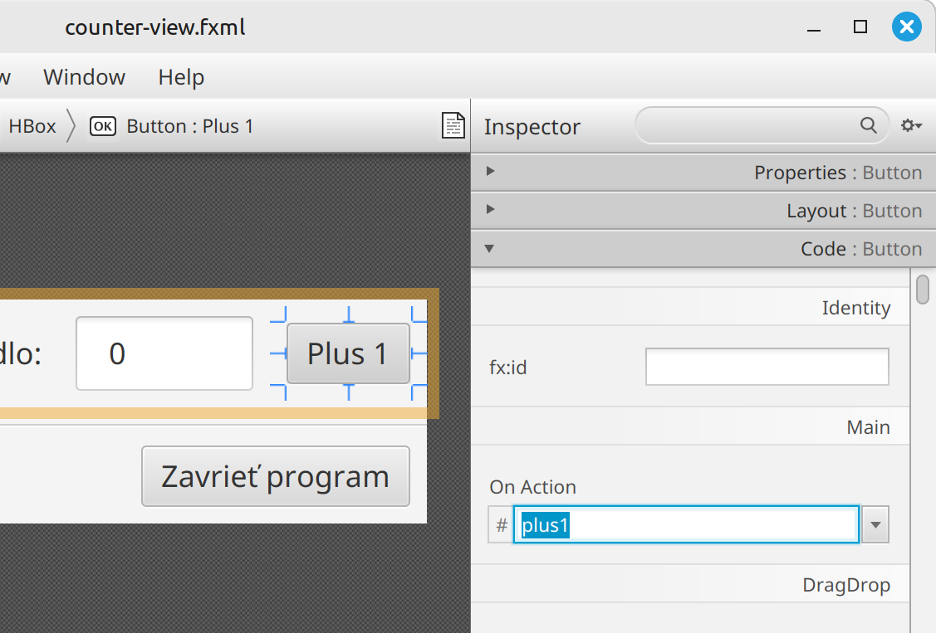
Udalosti a FXML
2. V Scene builder si označíme komponentu, pre ktorú chceme zaregistrovať handler, a v paneli "Code" vyberieme handler funkciu pre udalosť, ktorú chceme ošetriť

Slide 18
Udalosti a FXML
3. Vo výsledom FXML súbore sa nám potom toto zaregistrovanie zapíše ako atribút, napr. onAction:
<Button onAction="#plus1" style="-fx-font-size: 18px;" text="Plus 1" />

